Slide 1
VIRTUVERSE
Rodríguez Barros, Diego

Slide 2
JUSTIFICACIÓN Y OBJETIVOS
Aplicación web diseñada para aquellos usuarios que desean desplegar rápidamente ciertas aplicaciones o servicios pero no tienen conocimientos profundos en virtualización o un equipo con los recursos necesarios para hacerlo.
El objetivo principal será facilitar la creación e interacción con estos entornos virtuales, permitiendo desplegarlos rápidamente para fines específicos y acceder a ellos por SSH desde el navegador utilizando una interfaz amigable e intuitiva.

Slide 3
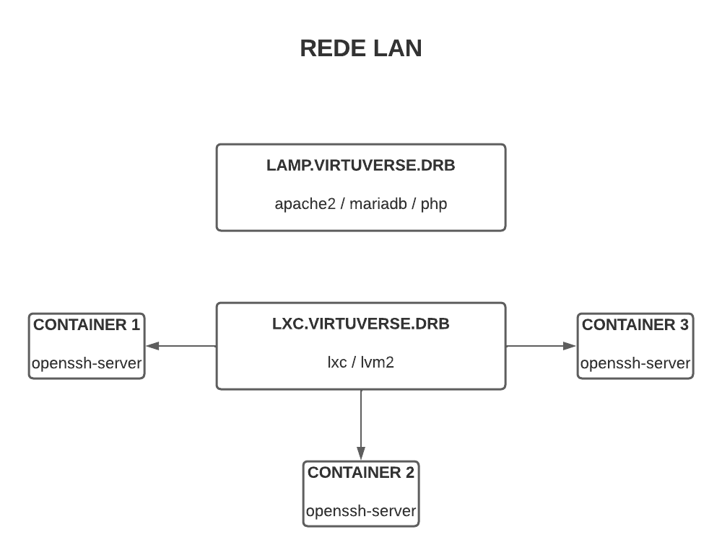
ESQUEMA DE RED

Slide 4
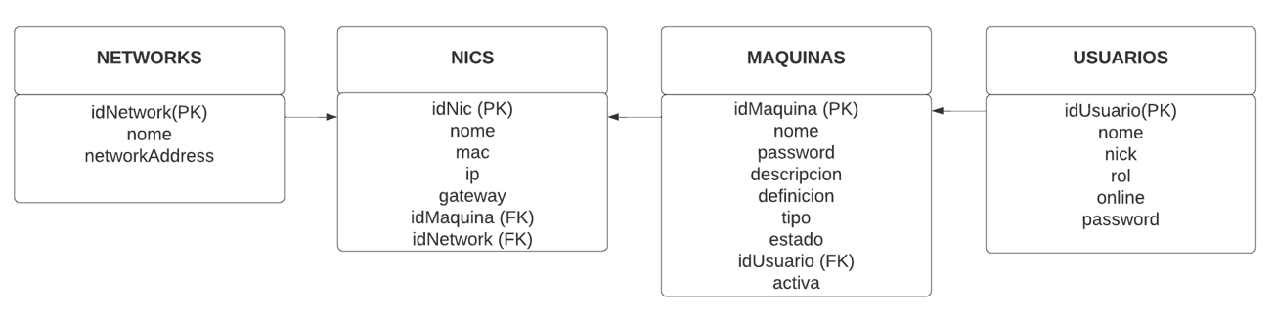
DIAGRAMA E-R (ENTIDAD-RELACIÓN)

Slide 5
SERVIDOR LAMP (APACHE / MARIADB / PHP)
Configuración de Apache para habilitar el sitio web y el módulo ssl con el objetivo de redirigir las solicitudes que lleguen al puerto 8080 (http) al puerto 443 (https).
Configuración de MariaDB de forma segura con el comando mysql_secure_installation antes de crear la base de datos.
Creación de un par de claves pública y privada utilizando el comando ssh-keygen -t rsa con el objetivo de copiar la clave pública en el archivo Authorized_Keys de un usuario del servidor lxc y acceder así a esta máquina para ejecutar comandos como un usuario específico sin necesidad de introducir las credenciales.

Slide 6
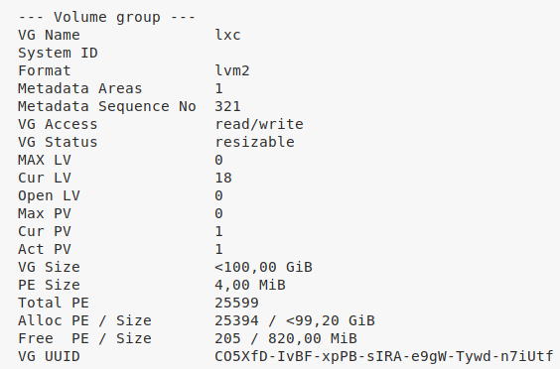
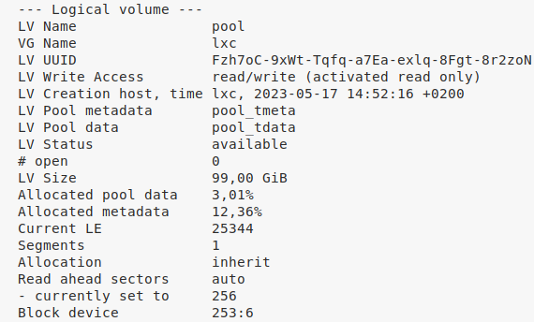
SERVIDOR LXC (LVM / LXC)
Creación del usuario adminlxc que ejecuta los scripts. Es importante copiar la clave pública generada en el servidor web al archivo .ssh/Authorized_Keys de este usuario y añadirlo al grupo sudo con el comando usermod -aG sudo adminlxc.
Creación de un grupo de volúmenes con un thin-pool para almacenar los contenedores utilizando los comandos vgcreate y lvcreate.

Slide 7

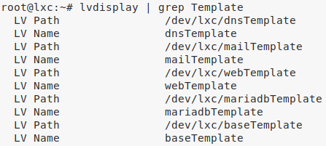
SERVIDOR LXC (LVM / LXC)
Creación de scripts que cumplen funciones específicas relacionadas con la administración y configuración de los contenedores (crear, iniciar, detener, borrar…).
Creación de plantillas (contenedores lxc) con paquetes preinstalados para fines específicos con el comando lxc-create. Todas estas plantillas tienen instalados como mínimo los siguientes paquetes para dar una mínima funcionalidad: nano, openssh-server, inetutils-ping, net-tools, iproute2.

Slide 8
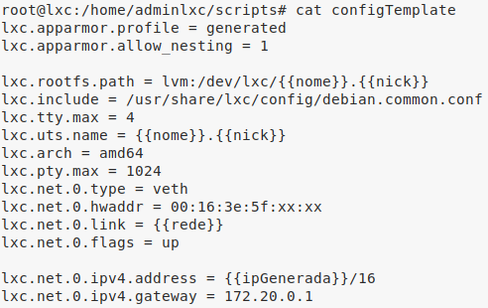
SERVIDOR LXC (LVM / LXC)
Creación de la plantilla para generar un archivo de configuración único para cada contenedor. Esta plantilla se personaliza con las características específicas de cada máquina utilizando la herramienta sed.

Slide 9
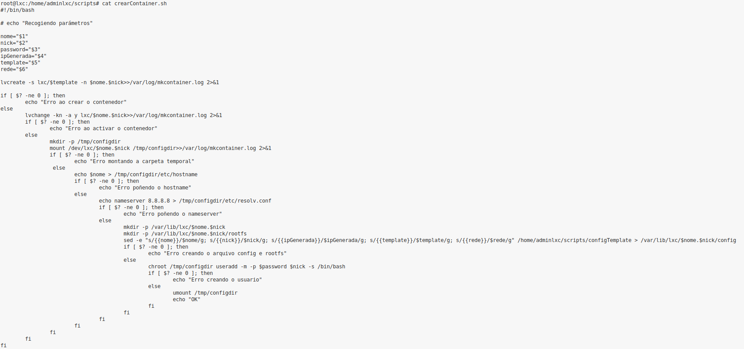
EJEMPLO DE SCRIPT PARA CREAR UN CONTENEDOR

Slide 10
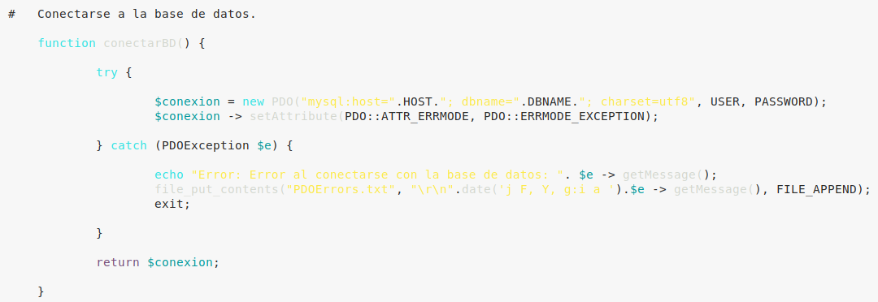
FUNCIÓN PARA CONECTARSE A LA BBDD

Slide 11
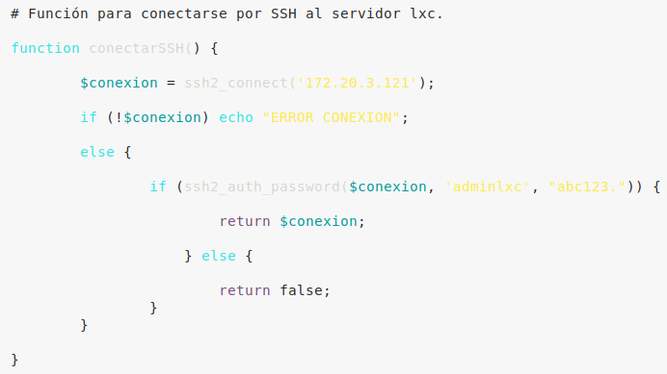
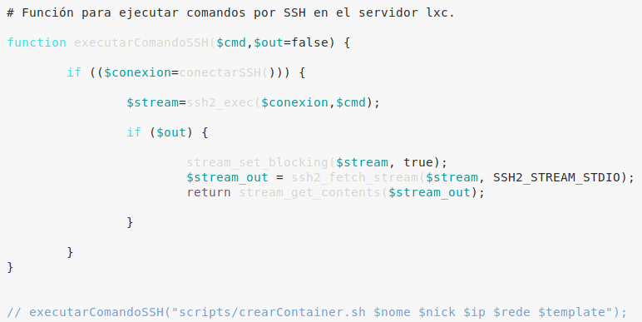
FUNCIONES PARA EJECUTAR COMANDOS EN EL SERVIDOR LXC

Slide 12
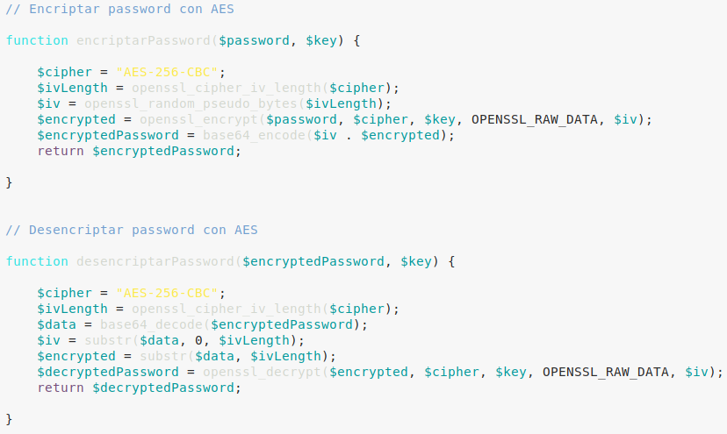
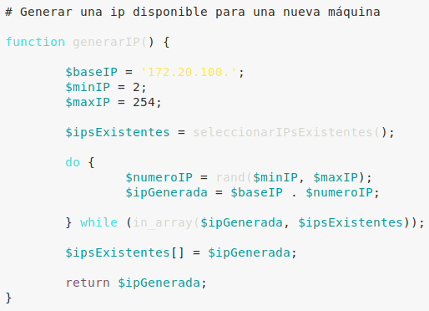
FUNCIONES PARA CREAR UNA MÁQUINA

Slide 13
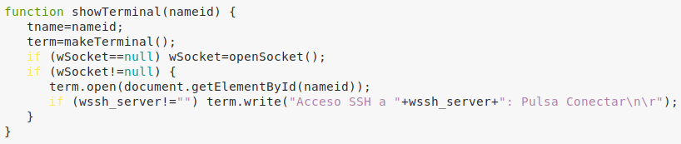
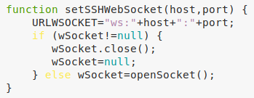
FUNCIONES JAVASCRIPT
Muestra una terminal en un contenedor HTML con el id especificado.
Establece la conexión del websocket con el host y puerto proporcionados.

Slide 14
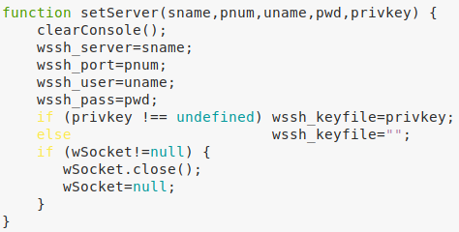
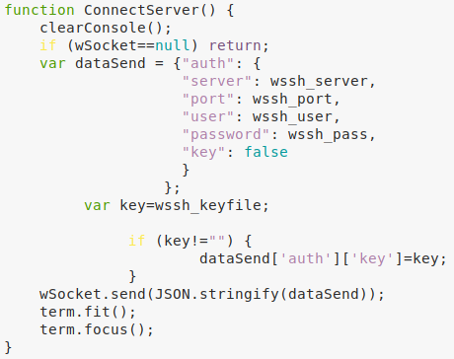
FUNCIONES JAVASCRIPT
Configura el servidor SSH al que se desea conectar.
Conecta con el servidor SSH configurado previamente.

Slide 15
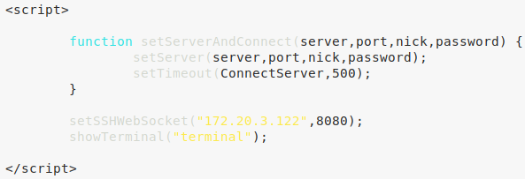
EJEMPLO DE USO

Slide 16
FUNCIONALIDADES DE LA APLICACIÓN
Perfil de usuario.
Crear una máquina.
Ver detalles de una máquina.
Iniciar o detener una máquina.
Realizar conexión SSH.
Borrar una máquina.

Slide 17
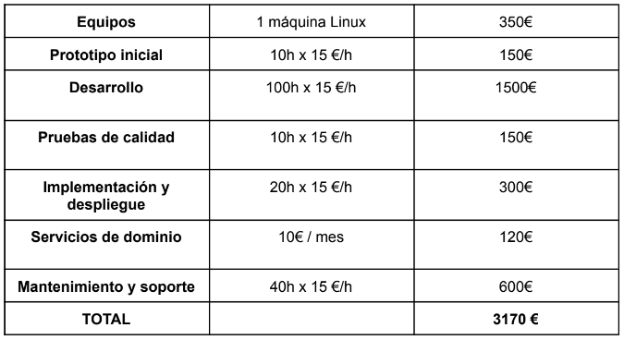
PRESUPUESTO

Slide 18
POSIBLES MEJORAS
Mejorar la interfaz para hacerla más adaptable a diferentes dispositivos y pantallas.
Añadir varias tarjetas de red a una máquina.
Crear máquinas virtuales KVM.
Añadir más servidores LXC para evitar la sobrecarga de trabajo en un único servidor al arrancar muchos contenedores.
Compartir el pool por iSCSI e implementar un mecanismo de backup automático que realice copias de seguridad periódicas de los contenedores en el pool compartido.
Implementar un mecanismo de monitoreo periódico para verificar el estado de los contenedores.

Slide 19
MUCHAS GRACIAS

